Slide 1
Bulunma
“-da, -de, -ta, -te”
Okulda Evde İşte Sınıfta

Slide 2
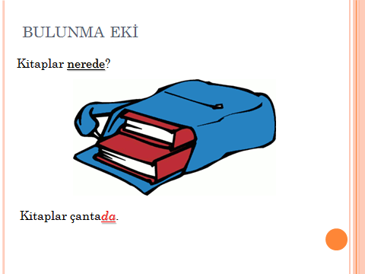

Slide 3
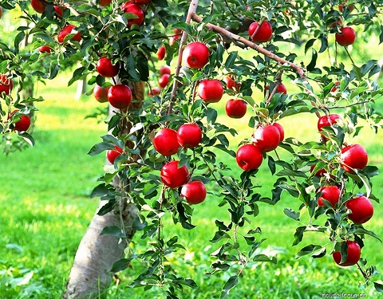
Elmalar nerede?
Elmalar ağaçta.

Slide 4
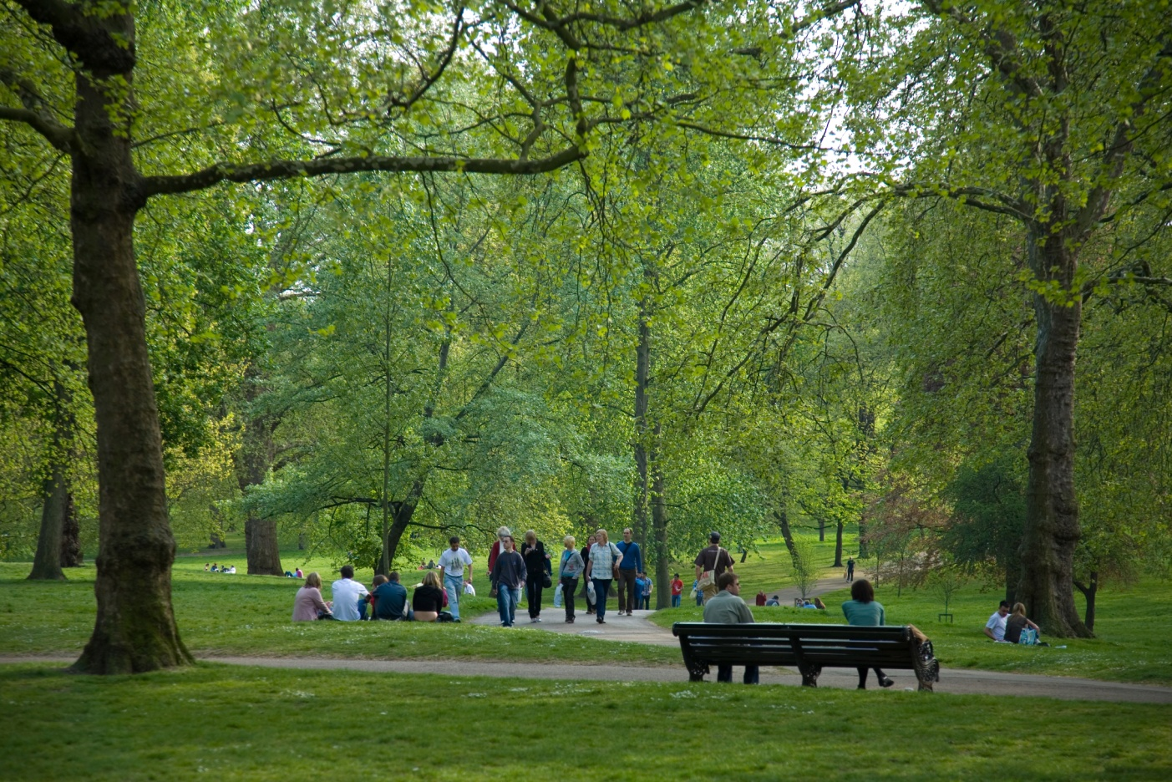
İnsanlar nerede?
İnsanlar parkta.

Slide 5
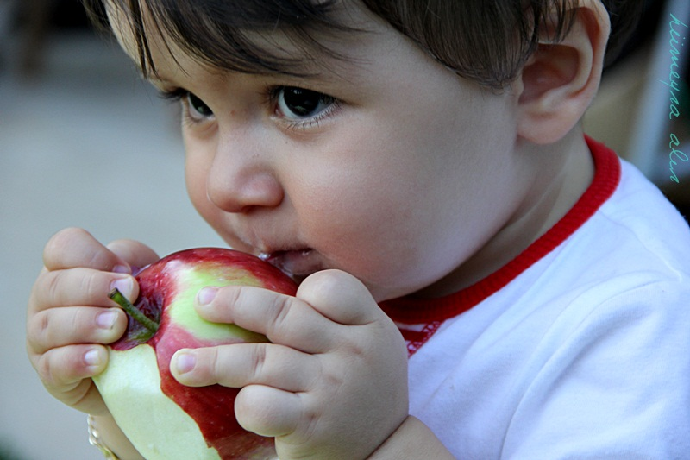
Elma kimde?
Elma çocukta.

Slide 6
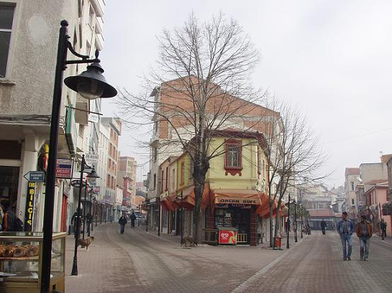
İnsanlar nerede?
İnsanlar sokakta.

Slide 7
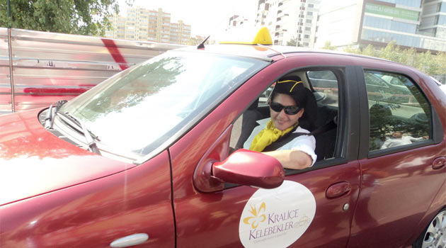
Kadın nerede?
Kadın takside.

Slide 8
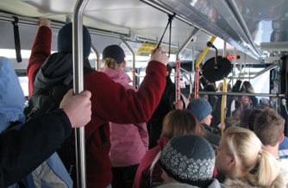
İnsanlar nerede?
İnsanlar otobüste.

